Slide 1
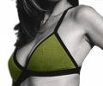
2008
ENAYA
« La nature à fleur de peau… »
Carine BARANGER
Kévin CLOAREC
David HUMILY
Pascaline SAMSON

Slide 2
LE CONTEXTE
Vente de produit biologique en hausse.
Tendance « bio ».
Respect de l’environnement.
Envie de légèreté, de nature.

Slide 3
LA CIBLE
Féminine, active, sportive (25 – 40 ans).
Maman en recherche de nature et produits bio.
Respectueuse de l’environnement.
Bébés, car maman en recherche de sécurité, douceur, naturel pour leurs enfants.

Slide 4
LES PRODUITS
Femme :
Sous-vêtements (soutien gorge, culottes, string, shorty, tanga, porte jarretelles, collant, guêpière)
Bébé :
Body
Lange (couche bio)
Bonnet
Chaussette

Slide 5
La MARQUE
« ENAYA »
Consonance italo-orientale.
Consonance chaude.
Nom stylisé.
Court, donc facile à mémoriser.
Tendance des « A » et « Y ».

Slide 6
LES MATERIAUX
Coton bio.
Fibre de bambou.
Lin bio.
Soie bio.
Caoutchouc bio (sève de pin).
Lempur (pin blanc du Canada).

Slide 7
PLAN MEDIA
Stratégie intensive :
Adapté au lancement d’un produit.
Répétition pour marquer les gens.
Toucher le plus large public.

Slide 8
PLAN MEDIA
Magazines (mode, spécialisé dans le bio):
Vitrine pour la clientèle féminine.
Image d’entreprise citoyenne et sensible à l’environnement.
Publicité en papier recyclé.

Slide 9
PLAN MEDIA
Internet:
Banderoles sur sites communautaires.(facebook, blog, forum).
Sites spécialisés.
Media peu couteux
En vogue actuellement.

Slide 10
PLAN MEDIA
Publicité extérieure:
Campagne intensive, ponctuelle, de courte durée.
Visuel efficace, vu par un grand nombre.
Ciblage géographique ou national.
Grande variété de support.
(Affichage 4x3, abris de bus, stations de trains, métro, bus, sucette)

Slide 11
PLAN MEDIA
Cinéma:
Très impactant.
Cible face à l’écran (impossibilité de zapping).
Bonnes conditions visuelles et auditives, accentuent l’effet sur le prospect.
Inconvénients:
Délai de réservation
Délai de création des messages.
Coût assez élévé.

Slide 12
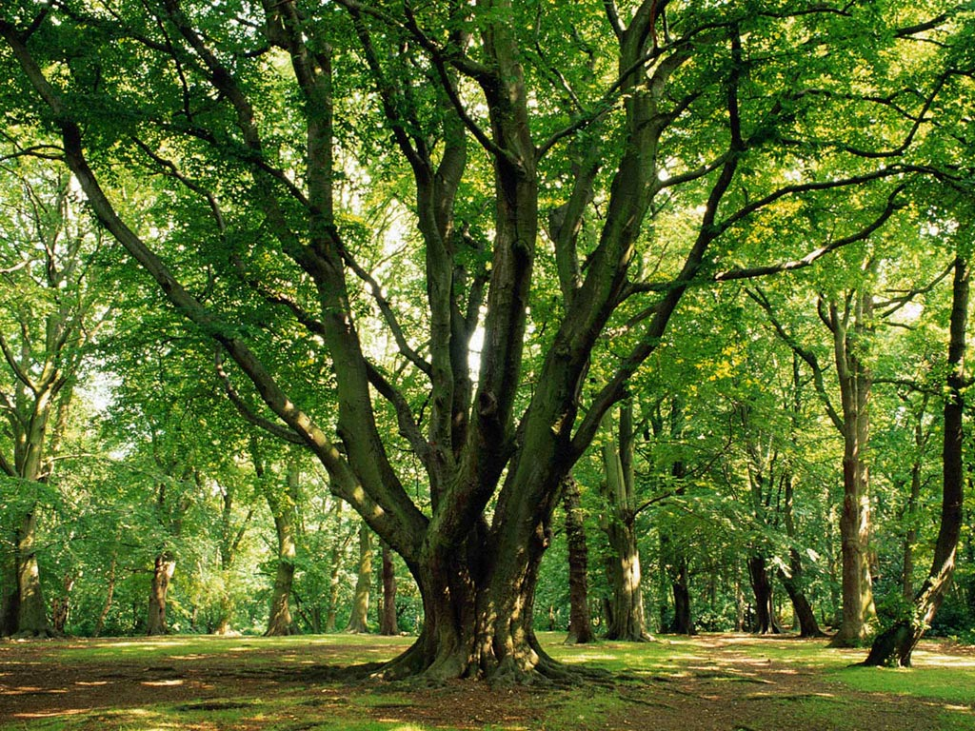
CONCLUSION
Ce produit répond à la nouvelle tendance des produits bio
Du respect de l’environnement
Il est fait pour une clientèle exigeante
Qui veut rester sexy
Et à l’écoute des besoins de leurs enfants.

Slide 13
Merci de votre attention….
… si vous avez des question?

